Slide 1

Apresentação do resultado da análise dos dados fornecidos
Análise dos Gráficos de Regressão Linear com Correlação Positiva e Negativa Perfeita ao Longo dos Meses disponíveis no data set.

Slide 2
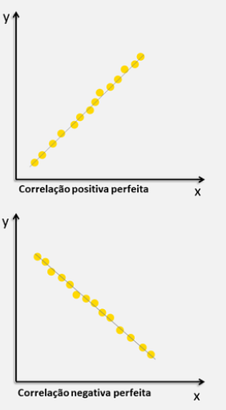
Análise de Regressão Linear com Correlação Perfeita
A análise de regressão linear e correlação é uma poderosa ferramenta estatística utilizada para investigar e compreender os relacionamentos entre variáveis.
Nesta etapa da apresentação, exploraremos a análise de regressão linear com foco em correlações perfeitas entre variáveis.
Ao examinar gráficos de regressão linear com correlação positiva e negativa perfeita, entenderemos como essas relações se manifestam nos dados.

Slide 3
Correlação positiva perfeita:
correlação positiva perfeita indica uma relação direta e proporcional entre as variáveis em estudo. À medida que uma variável aumenta, a outra também aumenta em uma taxa constante. Todos os pontos de dados se encaixam exatamente na linha de regressão, o que indica que não há dispersão ou variabilidade nos dados em relação à linha. Isso significa que podemos prever com precisão o valor da variável dependente para qualquer valor dado da variável independente.

Slide 4
Correlação Negativa Perfeita:
A correlação negativa perfeita indica uma relação inversa ou oposta entre as variáveis em estudo. À medida que uma variável aumenta, a outra tende a diminuir e vice-versa. Todos os pontos de dados se encaixam exatamente na linha de regressão inclinada para baixo, o que indica que não há dispersão ou variabilidade nos dados em relação à linha. Isso significa que podemos prever com precisão o valor da variável dependente para qualquer valor dado da variável independente, considerando a relação inversa entre elas.

Slide 5
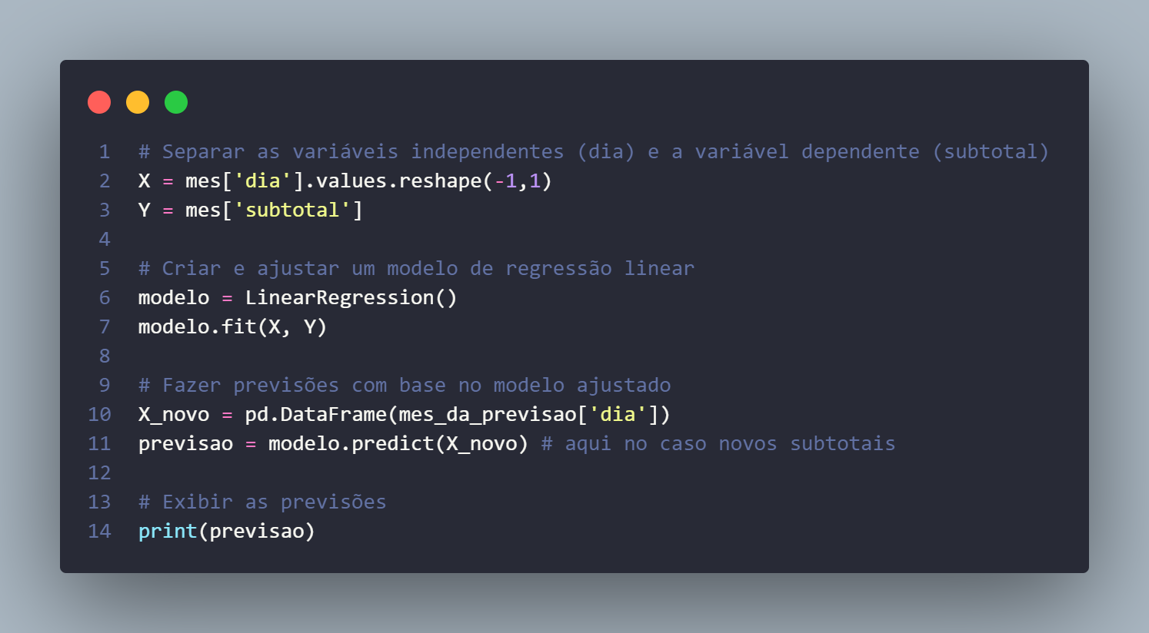
Resumo do algoritmo utilizado
Em resumo, esse código ajusta um modelo de regressão linear aos dados do mês indicado onde o "dia" é a variável independente e o "subtotal" é a variável dependente esses como estavam descritos no DataSet. Em seguida, utiliza esse modelo ajustado para fazer previsões dos subtotais correspondentes aos dias do mês subsequente. As previsões são então impressas na saída do programa.

Slide 6
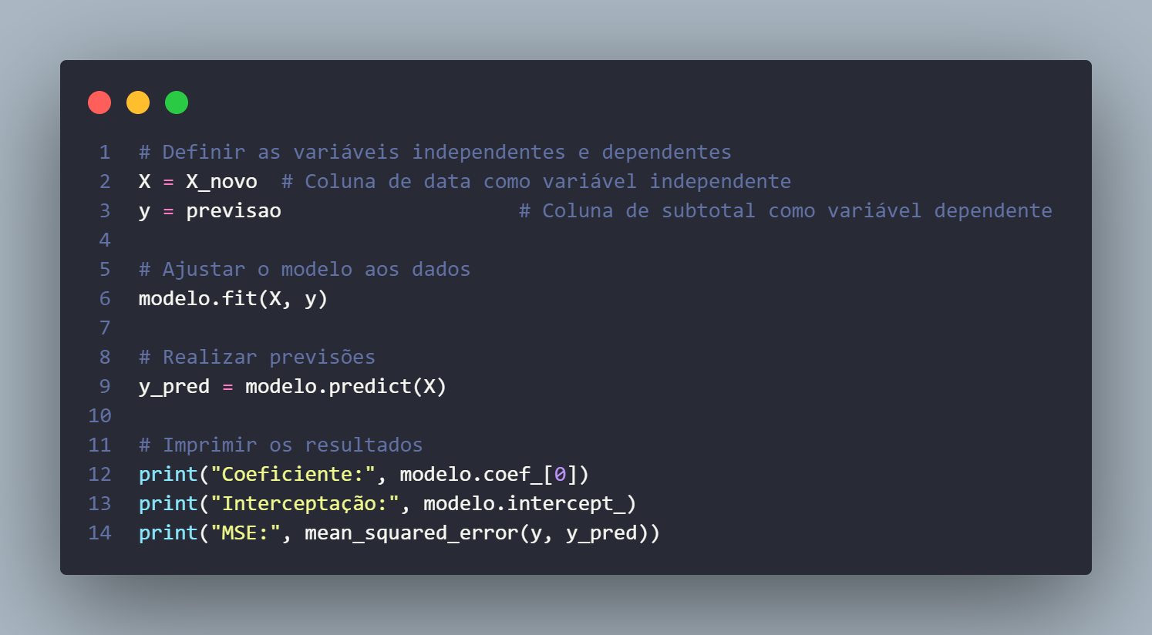
Segunda etapa do algoritimo
Nessa etapa do código imprimimos os resultados que nosso algoritmo obteve sendo eles indicado pelos.
coeficiente da regressão é exibido utilizando modelo.coef_[0];
interceptação é mostrada com modelo.intercept;
erro médio quadrático (MSE) é calculado e exibido usando a função mean_squared_error(y, y_pred).or
No próximo slide há um explanação do que ignifica cada um desses resultados.

Slide 7
Explicação de cada teste de resultados
1. Coeficiente da regressão (modelo.coef_[0]):
O coeficiente da regressão linear representa a inclinação da linha de regressão. Ele indica a taxa de variação da variável dependente em relação à variável independente. Um coeficiente positivo indica uma relação positiva, onde o aumento da variável independente está associado a um aumento na variável dependente. Um coeficiente negativo indica uma relação negativa, onde o aumento da variável independente está associado a uma diminuição na variável dependente. O valor absoluto do coeficiente indica a magnitude dessa relação.
2. Interceptação (modelo.intercept_):
A interceptação é o ponto em que a linha de regressão intercepta o eixo y (variável dependente) quando a variável independente é igual a zero. É o valor esperado da variável dependente quando a variável independente é zero. A interceptação é um componente importante da equação da linha de regressão, juntamente com o coeficiente.
3. Erro médio quadrático (MSE):
O erro médio quadrático é uma medida do erro médio dos valores previstos em relação aos valores reais da variável dependente. É calculado pela média dos quadrados das diferenças entre os valores reais e os valores previstos. O MSE fornece uma ideia da precisão do modelo de regressão. Quanto menor for o valor do MSE, melhor será a qualidade das previsões do modelo.

Slide 8
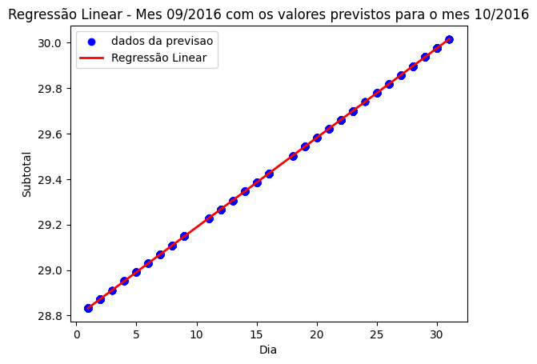
Analise dos dados disponíveis do ano 2016
Observe a linha de regressão ajustada no gráfico, que possui uma inclinação positiva constante.
Como foi dito anteriormente quando os dados se alinha sobrepostos a linha perfeitamente temos uma correlação perfeita,
isso indica que, à medida que os dias do mês avançam, o subtotal das vendas diárias também aumenta de forma constante.
O insight é que existe uma tendência clara de crescimento nas vendas ao longo do mês.
A implicação é que os gestores de negócios podem aproveitar esse padrão para melhorar a gestão de estoque, ajustar estratégias de marketing e tomar decisões de alocação de recursos ao longo do mês para otimizar as vendas.
^

Slide 9
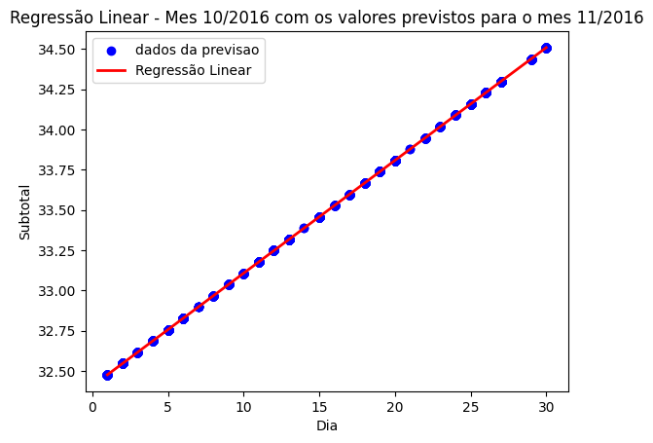
Analise dos dados disponíveis do ano 2016
Observe a linha de regressão ajustada no gráfico, que possui uma inclinação positiva constante.
Como foi dito anteriormente quando os dados se alinha sobrepostos a linha perfeitamente temos uma correlação perfeita,
isso indica que, à medida que os dias do mês avançam, o subtotal das vendas diárias também aumenta de forma constante.
O insight é que existe uma tendência clara de crescimento nas vendas ao longo do mês.
A implicação é que os gestores de negócios podem aproveitar esse padrão para melhorar a gestão de estoque, ajustar estratégias de marketing e tomar decisões de alocação de recursos ao longo do mês para otimizar as vendas.
^

Slide 10
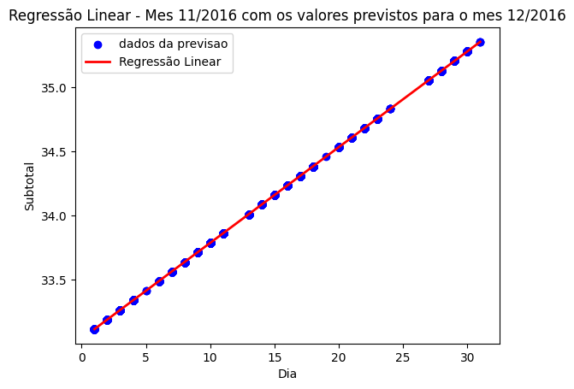
Analise dos dados disponíveis do ano 2016
Observe a linha de regressão ajustada no gráfico, que possui uma inclinação positiva constante.
Como foi dito anteriormente quando os dados se alinha sobrepostos a linha perfeitamente temos uma correlação perfeita,
isso indica que, à medida que os dias do mês avançam, o subtotal das vendas diárias também aumenta de forma constante.
O insight é que existe uma tendência clara de crescimento nas vendas ao longo do mês.
A implicação é que os gestores de negócios podem aproveitar esse padrão para melhorar a gestão de estoque, ajustar estratégias de marketing e tomar decisões de alocação de recursos ao longo do mês para otimizar as vendas.
^

Slide 11
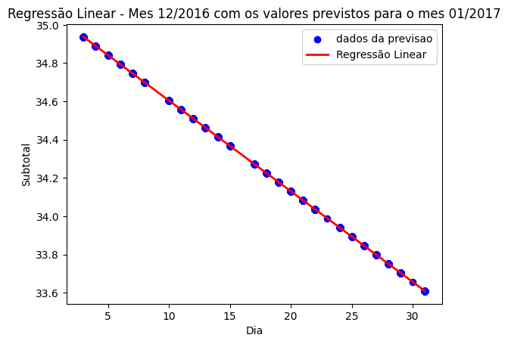
Analise dos dados disponíveis do ano 2017
Se houver uma correlação negativa perfeita, isso indica que, à medida que os dias do mês avançam, o subtotal das vendas diárias diminui de forma constante.
O insight é que existe uma tendência clara de queda nas vendas ao longo do mês.
A implicação é que os gestores de negócios podem utilizar essa informação para identificar períodos de menor demanda e ajustar suas estratégias, como reduzir a produção ou realizar promoções específicas em momentos de menor procura.
^

Slide 12
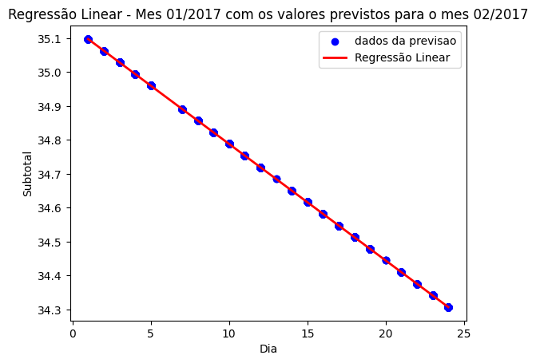
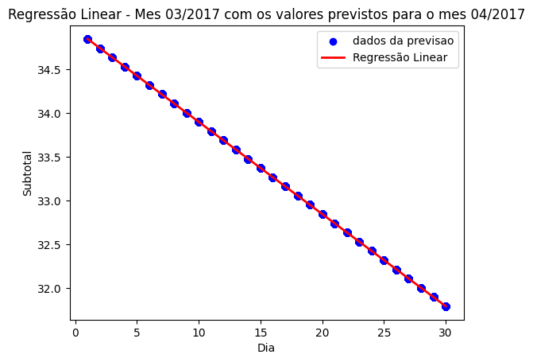
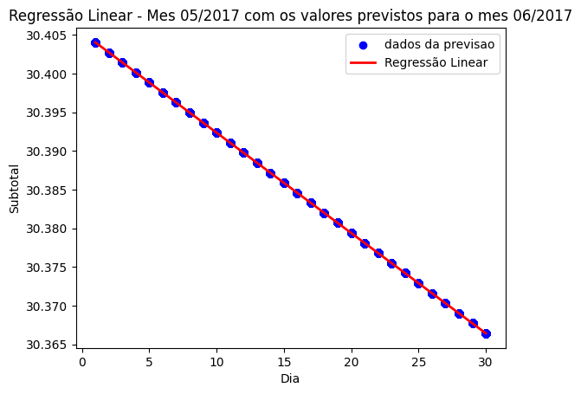


Analise dos dados disponíveis do ano 2017
A mesma analise se repetiu durante os meses mostrados a seguir
^
^
^
^
^

Slide 13

Analise dos dados disponíveis do ano 2017
Observe a linha de regressão ajustada no gráfico, que possui uma inclinação positiva constante.
Como foi dito anteriormente quando os dados se alinha sobrepostos a linha perfeitamente temos uma correlação perfeita,
isso indica que, à medida que os dias do mês avançam, o subtotal das vendas diárias também aumenta de forma constante.
Nessa analise podemos notar uma tendencia para que as vendas subissem no mês de julho/2017.
^

Slide 14
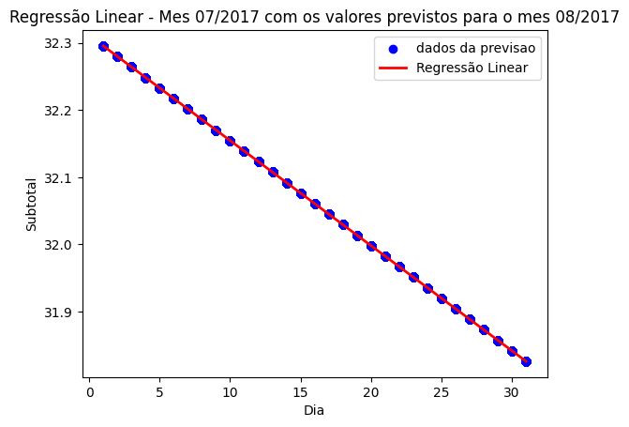
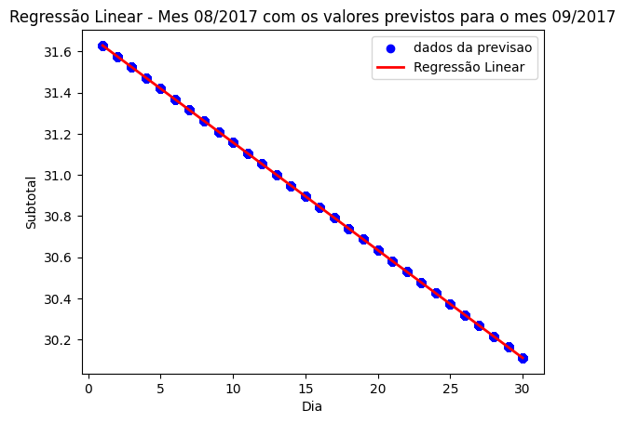
Analise dos dados disponíveis do ano 2017
Observou-se que na análise dos meses 7 e 8 que os seus meses seguintes iriam retomar para a tendencia da correlação negativa.
O insight é que existe uma tendência clara de queda nas vendas ao longo dos meses.
A implicação é que os gestores de negócios podem utilizar essa informação para identificar períodos de menor demanda e ajustar suas estratégias, como reduzir a produção ou realizar promoções específicas em momentos de menor procura.
^
^

Slide 15
Analise dos dados disponíveis do ano 2017
Observe a linha de regressão ajustada no gráfico, que possui uma inclinação positiva constante.
Como foi dito anteriormente quando os dados se alinha sobrepostos a linha perfeitamente temos uma correlação perfeita,
isso indica que, à medida que os dias do mês avançam, o subtotal das vendas diárias também aumenta de forma constante.
Nessa analise podemos notar uma tendencia para que as vendas subissem no mês de julho/2017.
^

Slide 16
Analise dos dados disponíveis do ano 2017
A previsão para o mês seguinte com os dados vindos do mês 07 seria uma uma nova queda.
Assim como no mês de setembro.
^
^

Slide 17

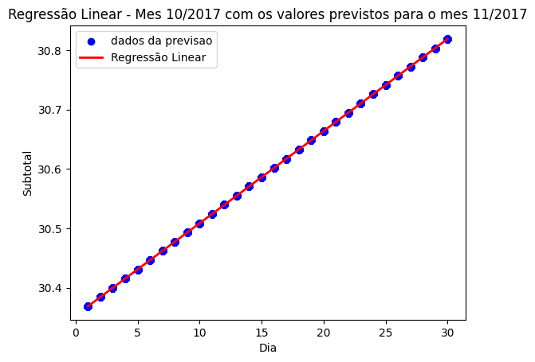
Analise dos dados disponíveis do ano 2017
a linha de regressão ajustada no gráfico, que possui uma inclinação positiva constante.
Como foi dito anteriormente quando os dados se alinha sobrepostos a linha perfeitamente temos uma correlação perfeita,
isso indica que, à medida que os dias do mês avançam, o subtotal das vendas diárias também aumenta de forma constante.
O insight é que existe uma tendência clara de crescimento nas vendas ao longo do mês.
^
^

Slide 18

Analise dos dados disponíveis do ano 2017
Por fim na última análise do ano de 2017 vimos a reta apontar para baixo novamente.
E relembrando, o insight é que existe uma tendência clara de queda nas vendas ao longo do mês.
A implicação é que os gestores de negócios podem utilizar essa informação para identificar períodos de menor demanda e ajustar suas estratégias, como reduzir a produção ou realizar promoções específicas em momentos de menor procura.
^
^

Slide 19
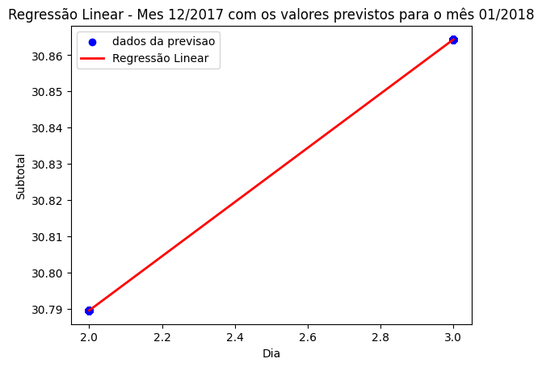
Analise dos dados disponíveis do ano 2018
No DataSet fornecido tivemos apenas um mês do ano 2018 e ao analisar descobrimos que só havia registro de 2 dias no mesmo ainda assim fizemos uma análise que se mostrou positiva.
Porém não vem a ser uma análise tão refinada como as demais foram.
^

Slide 20
Conclusão:
A análise dos gráficos dos anos e meses contidos em nosso dataset revelou padrões e tendências interessantes na relação entre os dias do mês e os subtotais diários. Ao examinar os gráficos de regressão linear, pudemos identificar correlações perfeitas, tanto positivas quanto negativas, entre essas variáveis.
Nas correlações positivas perfeitas, observamos um aumento constante nos subtotais à medida que os dias do mês avançavam. Isso pode indicar padrões de crescimento contínuo e oportunidades para otimizar estratégias de negócios ao longo do mês.
Já nas correlações negativas perfeitas, identificamos uma diminuição constante nos subtotais conforme os dias do mês progrediam. Isso pode apontar para variações sazonais ou padrões de demanda específicos a serem considerados em estratégias de planejamento e tomada de decisões.
A compreensão dessas relações e tendências é fundamental para orientar ações eficazes, como o ajuste de recursos, a previsão de vendas e a alocação de investimentos.
Portanto, por meio da análise desses gráficos de regressão linear, pudemos extrair insights valiosos e obter uma visão mais aprofundada dos relacionamentos entre os dias do mês e os subtotais diários, permitindo-nos tomar decisões mais informadas e direcionadas para alcançar melhores resultados em nossos negócios.

